Slide 1



UBND HUYỆN THỦ THỪA
TRƯỜNG THCS LONG THẠNH
Chào mừng quý Thầy Cô đã đến dự giờ thăm lớp
GV: Trần Thị Cẩm Nhung
Môn Toán
Lớp 8/2
Notes:
1

Slide 2

KIỂM TRA BÀI CŨ
Câu 1: Em hãy phát biểu định lý Thales?
Trả lời:
Nếu một đường thẳng cắt hai cạnh của tam giác và song song với cạnh còn lại thì nó định ra trên hai cạnh đó những đoạn thẳng tương ứng tỉ lệ.
Câu 2: Em hãy phát biểu định lý Thales đảo?
Trả lời:
Nếu một đường thẳng cắt hai cạnh của tam giác và định ra trên hai cạnh đó những đoạn thẳng tương ứng tỉ lệ thì đường thẳng đó song song với cạnh còn lại của tam giác.

Slide 3
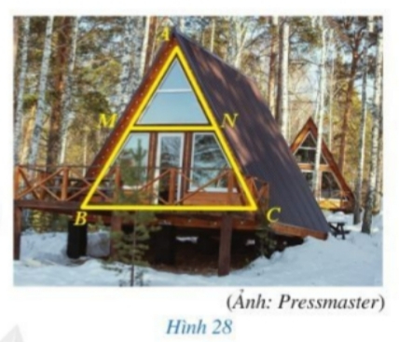
Trong hình 28 cho biết M, N lần lượt là trung điểm của AB, AC. Hai đoạn thẳng MN và BC có mối liên hệ gì với nhau?

Slide 4

Trả lời:
Áp dụng định lý Thales đảo vào tam giác ABC ta có:
nên MN//BC
Theo hệ quả của định lý Thales ta có:
nên

Slide 5

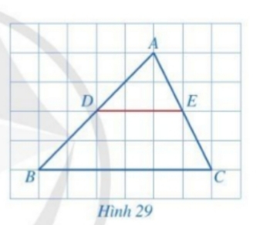
Quan sát hình 29 và cho biết hai đầu mút D, E của đoạn thẳng DE có đặc điểm gì?

Slide 6

BÀI 3: ĐƯỜNG TRUNG BÌNH CỦA TAM GIÁC
I. ĐỊNH NGHĨA:
Đường trung bình của tam giác là đoạn thẳng nối trung điểm hai cạnh của tam giác đó.
M là trung điểm của AB.
N là trung điểm của AC.
=> MN là đường trung bình của tam giác ABC.

Slide 7
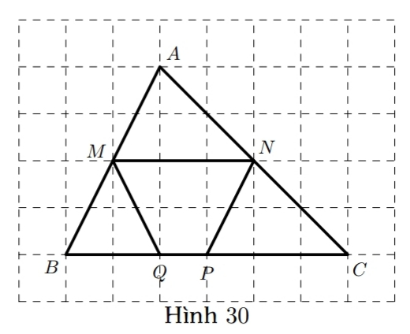
VD1: Trong các đoạn thẳng MN, MQ, NP ở hình 30, đoạn thẳng nào là đường trung bình của tam giác ABC?
MN và NP là đường trung bình của tam giác ABC.

Slide 8

LT1: Vẽ tam giác ABC và các đường trung bình của nó.

Slide 9

II. TÍNH CHẤT:
Đường trung bình của tam giác thì song song với cạnh thứ ba và bằng nửa cạnh ấy.
MN//BC
Chứng minh: SGK trang 63

Slide 10
LT2/64:
a) Xét tam giác ACD, ta có:
M là trung điểm của AD
P là trung điểm của AC
=> MP là đường trung bình của tam giác ACD.
=> MP//CD và
Xét tam giác ABC, ta có:
N là trung điểm của BC
P là trung điểm của AC
=> MN là đường trung bình của tam giác ABC.
=> PN//AB và
Mà AB//CD nên theo Tiên đề Ơclit ta có M, N, P thẳng hàng.

Slide 11

b) Từ (1) và (2) suy ra

Slide 12
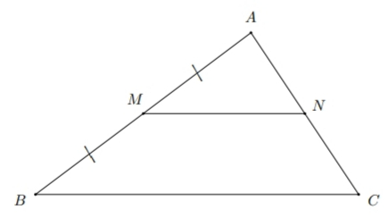
Bài 1/65 SGK
Do MN//BC nên theo định lý Thales ta có:
nên MN//BC
=> N là trung điểm của AC hay NA = NC
Theo định lý Thales ta có:
=>
Nên

Slide 13
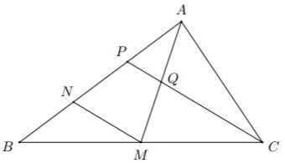
Bài 2/65 SGK
a) Ta có AP = PN = NB = => N là trung điểm của BP
Mà AM là đường trung tuyến => M là trung điểm của BC
=> MN là đường trung bình của tam giác BPC => MN //CP.

Slide 14
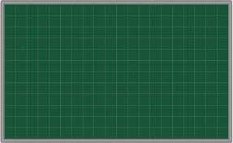
b) Theo câu a ta có MN//CP => MN//PQ
Mà P là trung điểm của AN
nên suy ra Q là trung điểm của AM hay AQ = QM.
c) Ta có MN là đường trung bình của tam giác BPC
=> CP = 2MN.
PQ là đường trung bình của tam giác AMN => MN = 2PQ.
=> CP = 4PQ.

Slide 15
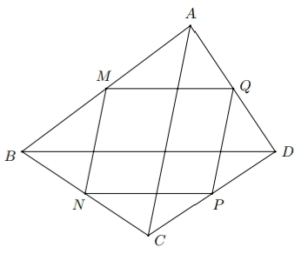
Bài 3/65 SGK
Xét tam giác ABC có M, N lần lượt là trung điểm của AB
và BC
=> MN là đường trung bình của tam giác ABC.
=> MN//BC và MN = ½ BC (1)
Xét tam giác ACD có Q, P lần lượt là trung điểm của AD và CD.
=> PQ là đường trung bình của tam giác ACD.
=> PQ//AC và PQ = ½ AC. (2)
Từ (1) và (2) => MN //PQ và MN = QP
=> MNPQ là hình bình hành.

Slide 16
b) Do MNPQ nên MQ = NP
Xét tam giác ABD có M, Q lần lượt là trung điểm của AB và AD.
=> MQ là đường trung bình của tam giác ABD.
=> MQ//BD và MQ = ½ BD.
Mà AC = BD nên MN = NP = PQ = QM. Suy ra MNPQ là hình thoi.
c) Ta có AC vuông góc BD => MN vuông góc NP. Do đó tứ giác MNPQ là hình chữ nhật.

Slide 17

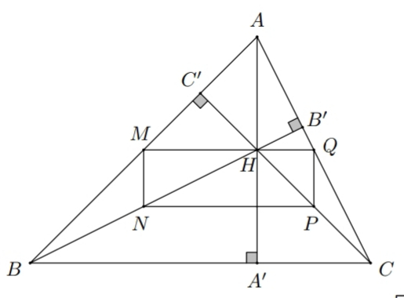
Bài 4/65 SGK
Xét tam giác ABH có M là trung điểm của AB và
N là trung điểm của BH
=> MN là đường trung bình của tam giác ABH => MN//AH. (1)
H là trực tâm của tam giác ABC nên AH vuông góc BC. (2)
Từ (1) và (2) => MN vuông góc BC.
Tương tự ta chứng minh được PQ vuông góc BC, MQ
vuông góc AH, NP vuông góc AH.
=> MNPQ là hình chữ nhật.

Slide 18
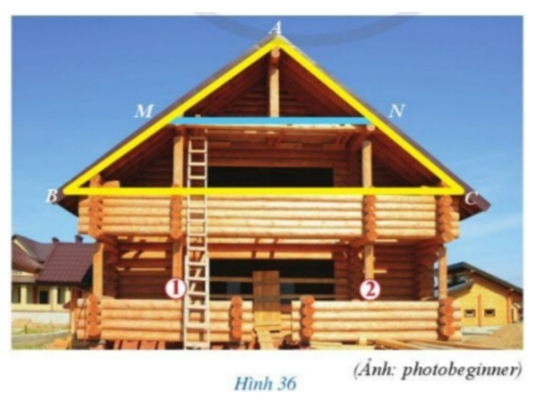
Bài 5/65 SGK
Do MN là đường trung bình của tam giác ABC
nên BC = 2MN = 9m.

Slide 19
CỦNG CỐ
ĐỊNH NGHĨA: Đường trung bình của tam giác là đoạn thẳng nối trung điểm hai cạnh của tam giác đó.
TÍNH CHẤT: Đường trung bình của tam giác thì song song với cạnh thứ ba và bằng nửa cạnh ấy.

Slide 20
HƯỚNG DẪN HS TỰ HỌC Ở NHÀ
- Ghi nhớ định nghĩa và tính chất đường trung bình của tam giác.
- Hoàn thành các bài tập trong SBT.
- Chuẩn bị bài mới: "Bài 4: Tính chất đường phân giác của tam giác".

Slide 21

CHÀO TẠM BIỆT QUÝ THẦY CÔ VÀ CÁC EM HỌC SINH !
KÍNH CHÚC
SỨC KHOẺ
HẠNH PHÚC
THÀNH ĐẠT
Thank You !

